Slide 1
Львівський навчально-практичний центр фірми KNAUF
Львівське вище професійне училище дизайну та будівництва

Slide 2
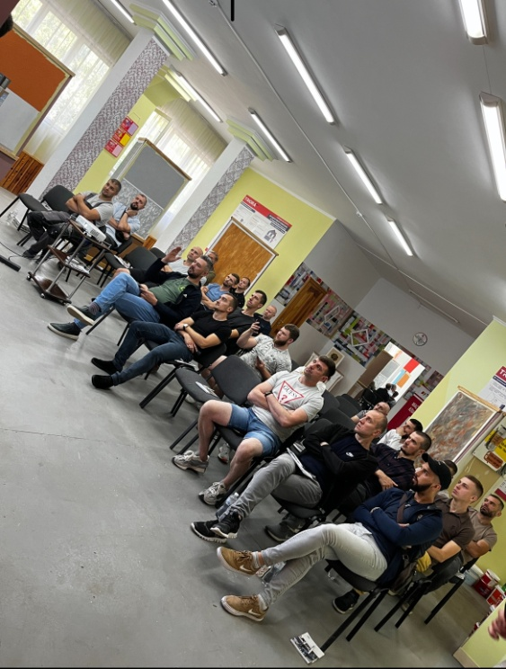
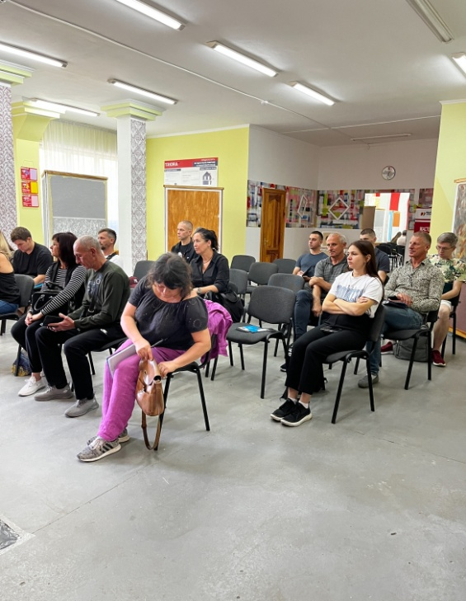
Робота навчально-практичного центру фірми KNAUF 2021-2023 рік
Курсова підготовка
2021 р. – 61 чоловік
2022 р. – 73 чоловік
2023 р. – 310 чоловік

Slide 3
Надходження коштів від роботи навчально-практичного центру
2021 р. – 473 053 грн.
2022 р. – 24 572 грн.
2023 р. – 343 823 грн.
Всього – 841 448 грн.

Slide 4
Фінансова підтримка партнерів
Надходження матеріалів на суму:
2021 р. – 28 210 грн.
2022 р. – 0 грн.
2023 р. – 43 001 грн.
Всього – 71 211 грн.

Slide 5
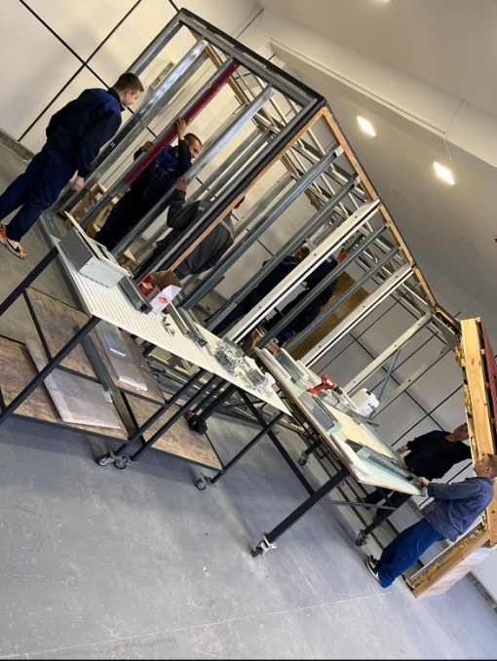
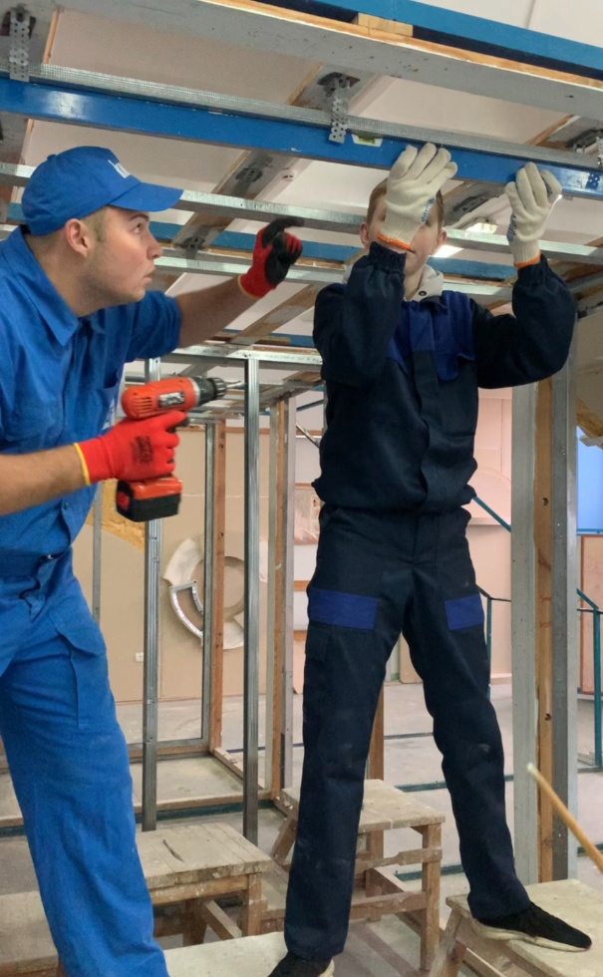
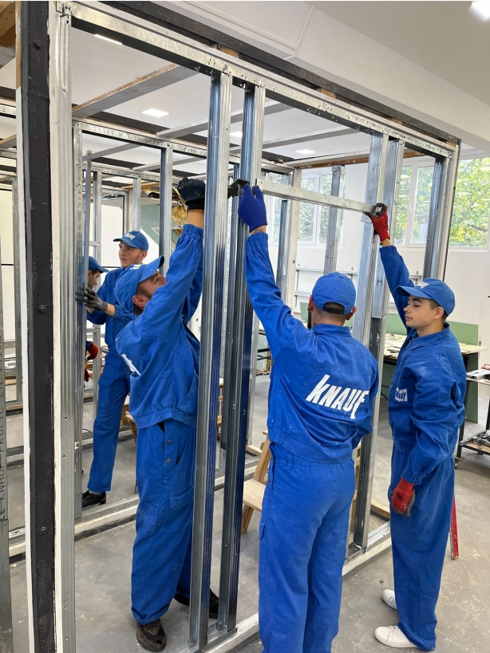
Підготовка кваліфікованих робітників за професією “Монтажник гіпсокартонних конструкцій. Штукатур. Маляр”

Slide 6
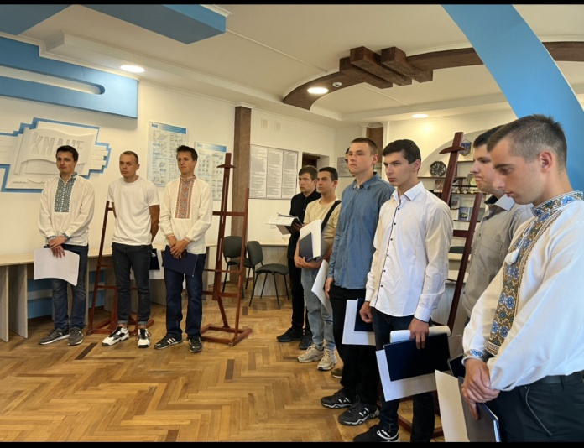
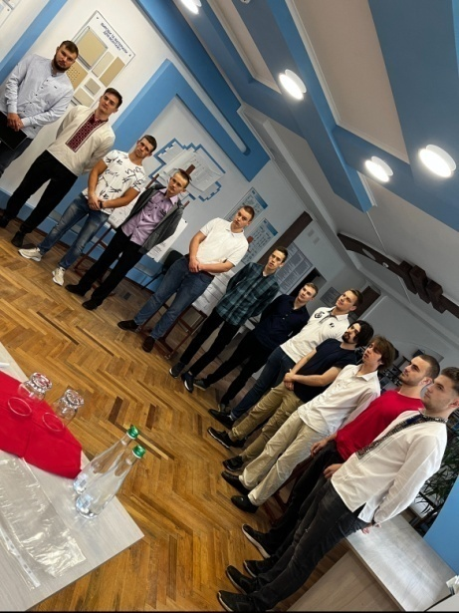
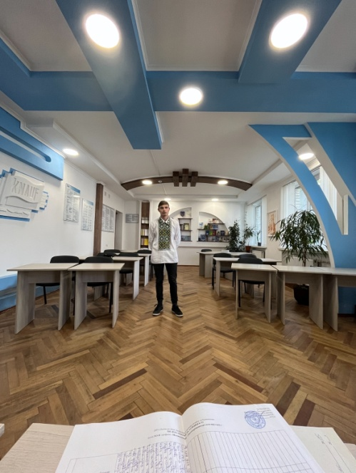
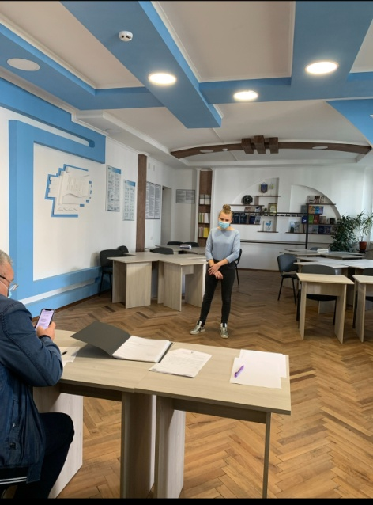
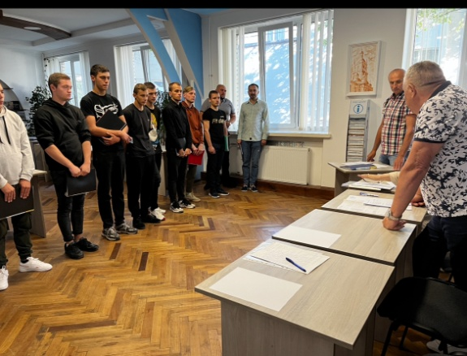
Випуск кваліфікованих робітників з професії “Монтажник гіпсокартонних конструкцій”
2021 р. – 26 чол.
2022 р. – 23 чол.
2023 р. – 18 чол
Всього – 67 чол.

Slide 7
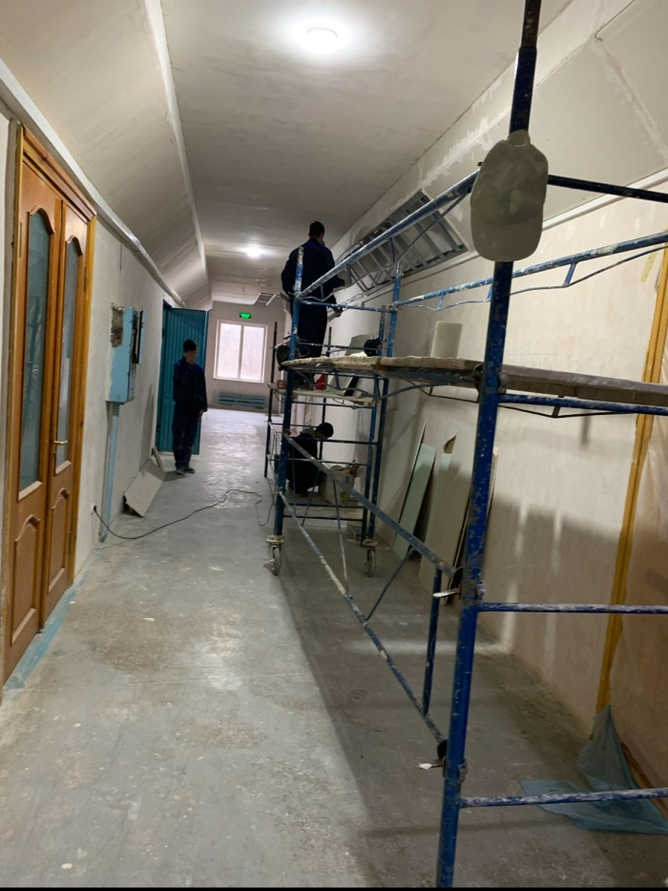
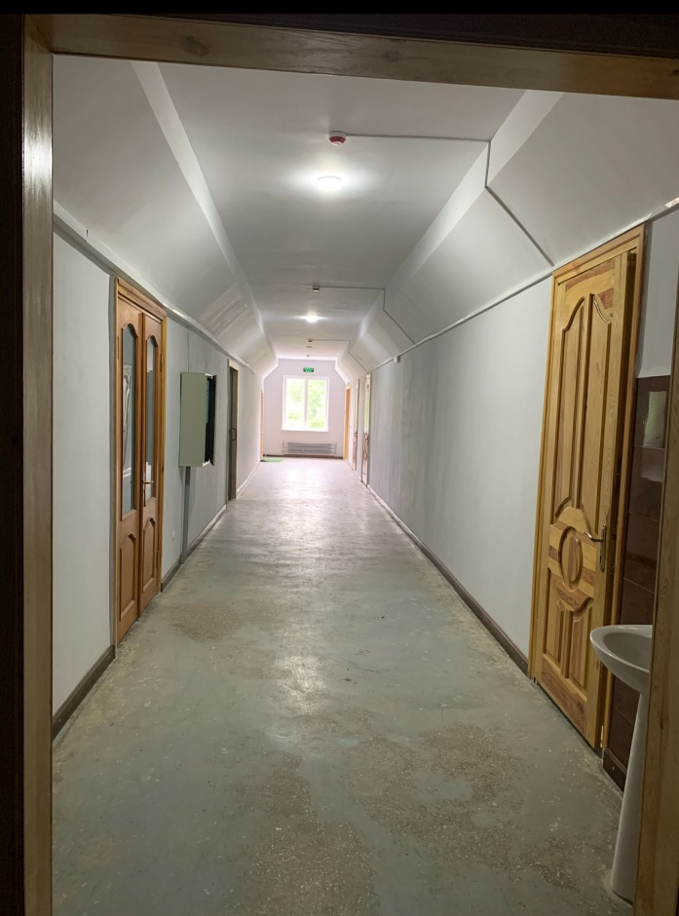
Ремонтні роботи виконані учнями в навчальному закладі
2021 р. Коридор майстерень другий поверх

Slide 8
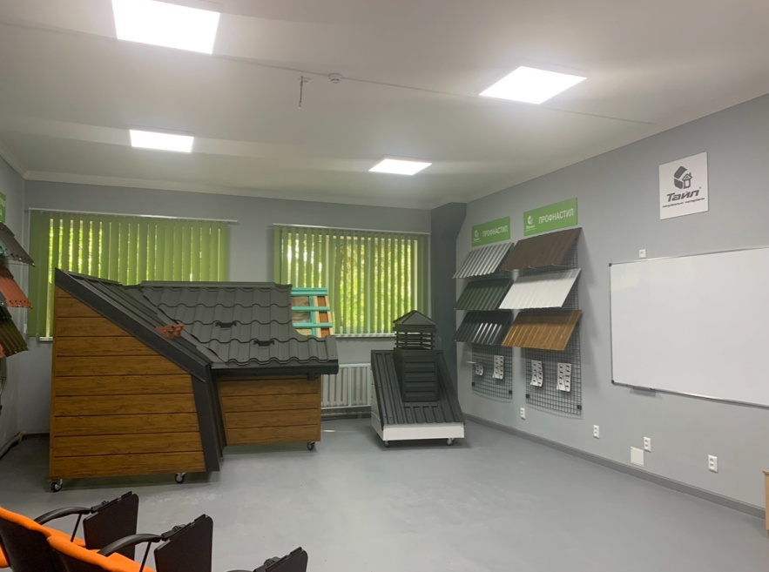
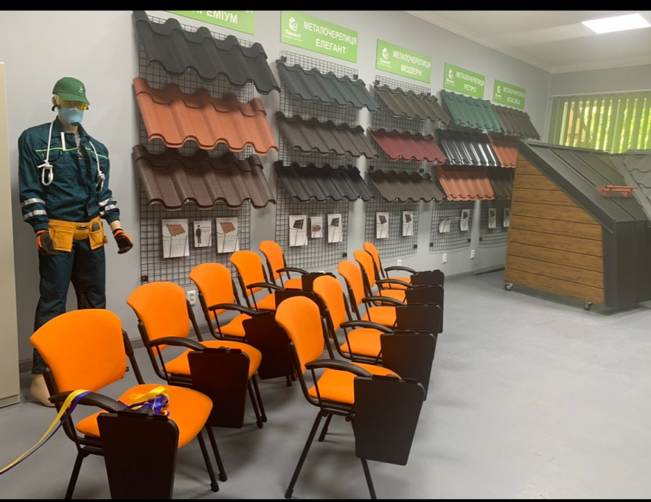
2021 р. Майстерня з професії “Покрівельник”

Slide 9
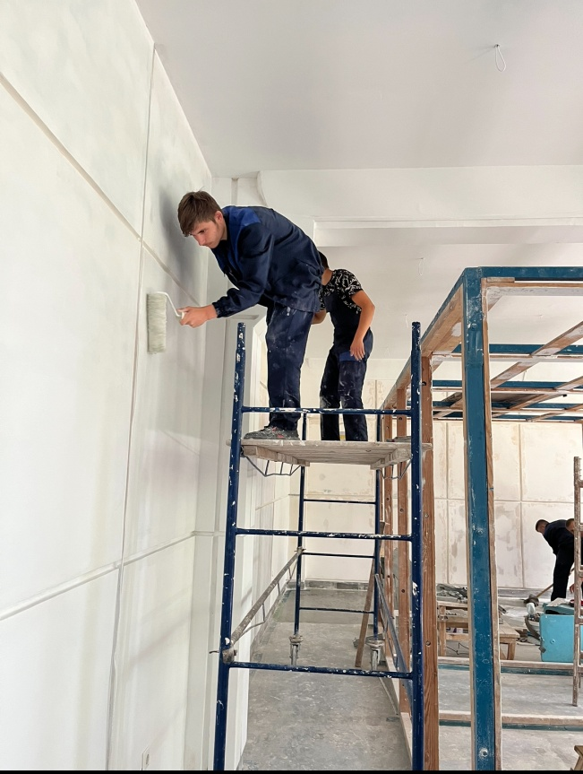
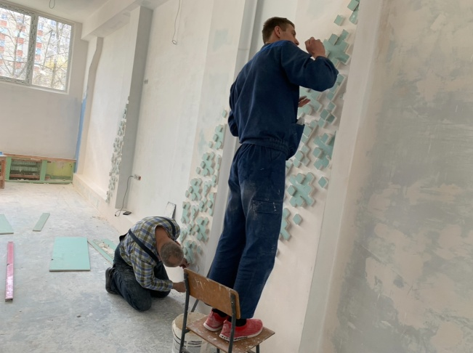
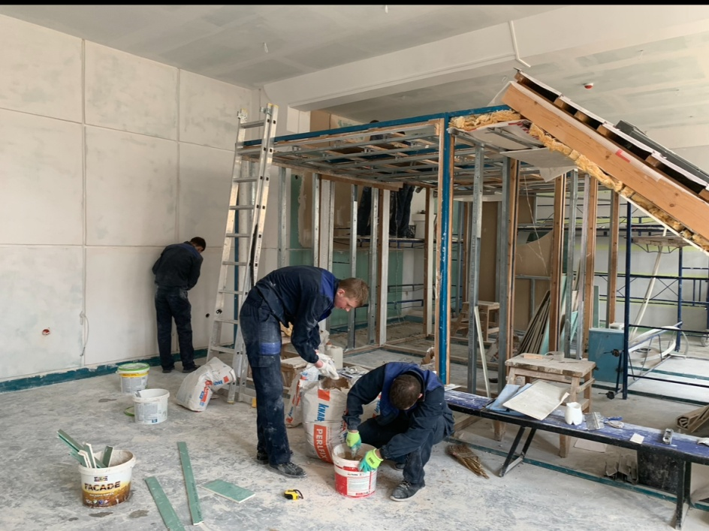
2022 р. Майстерня з професії “Монтажник гіпсокартонних конструкцій”

Slide 10
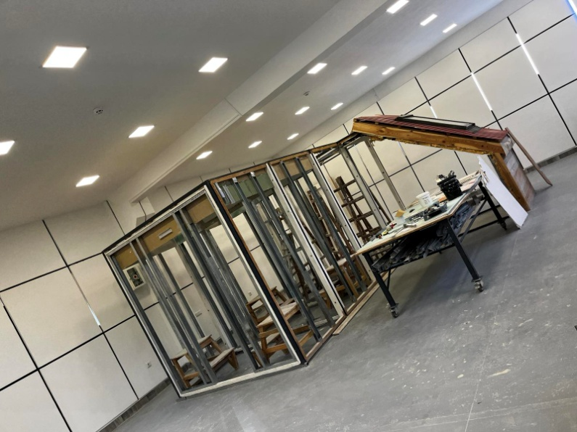
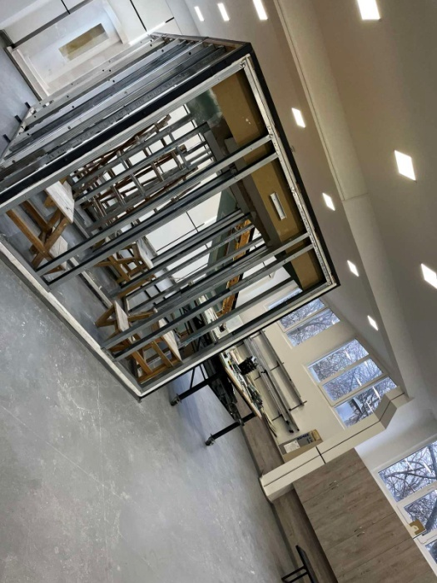
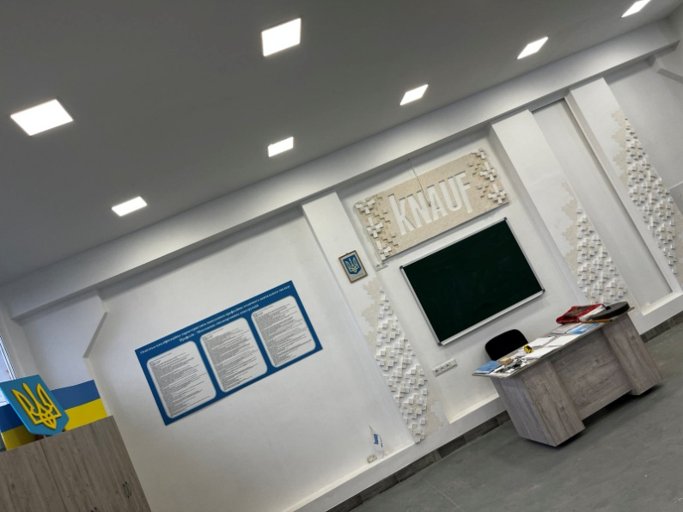
2022 р. Майстерня з професії “Монтажник гіпсокартонних конструкцій”

Slide 11
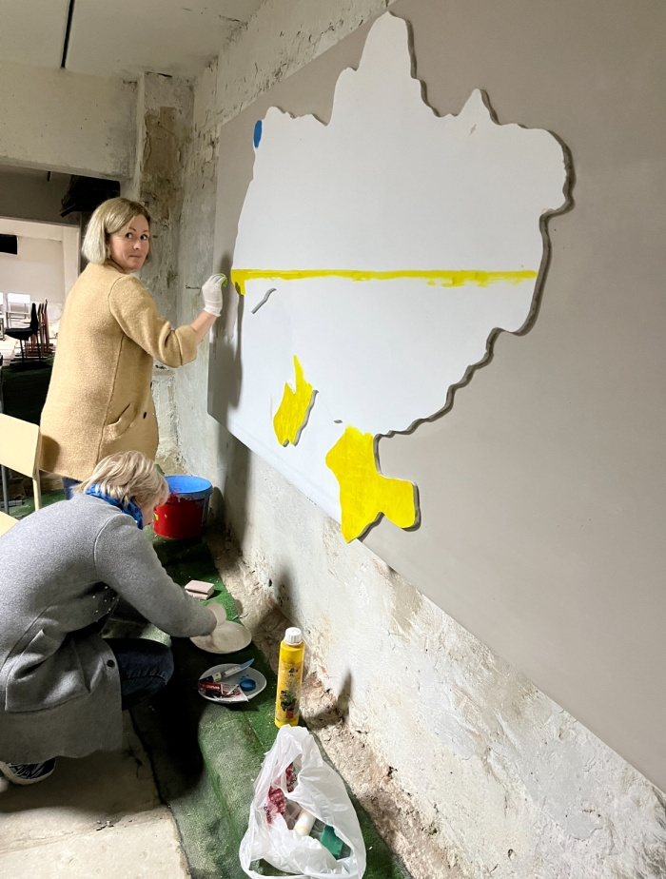
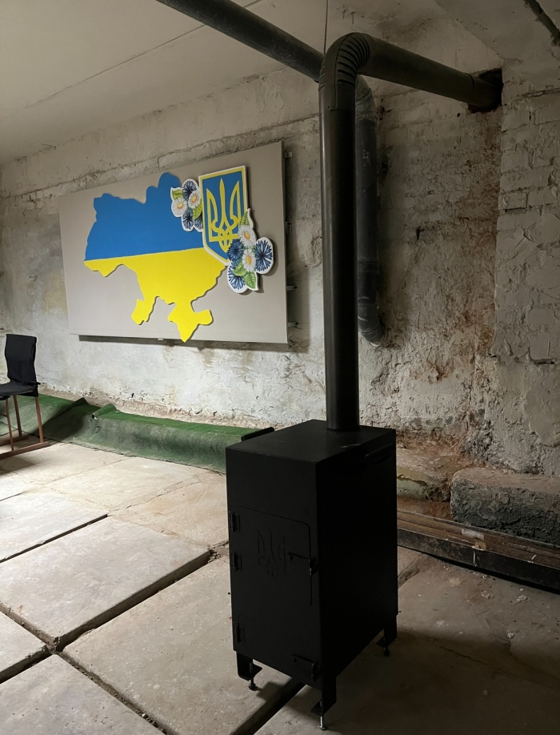
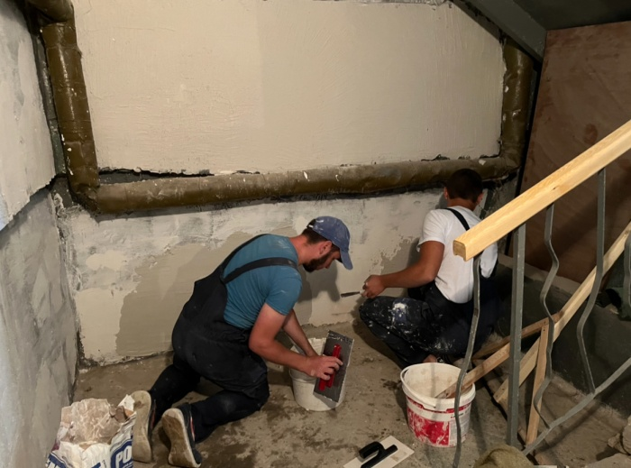
2022 р. Ремонтні роботи в укритті навчального закладу

Slide 12
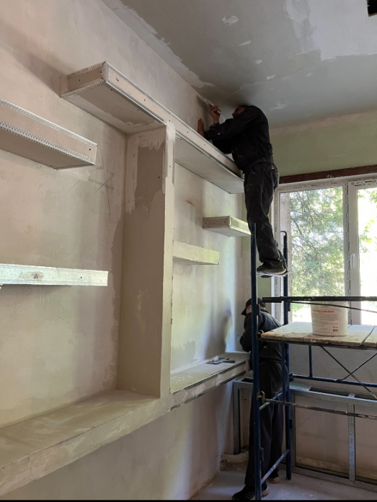
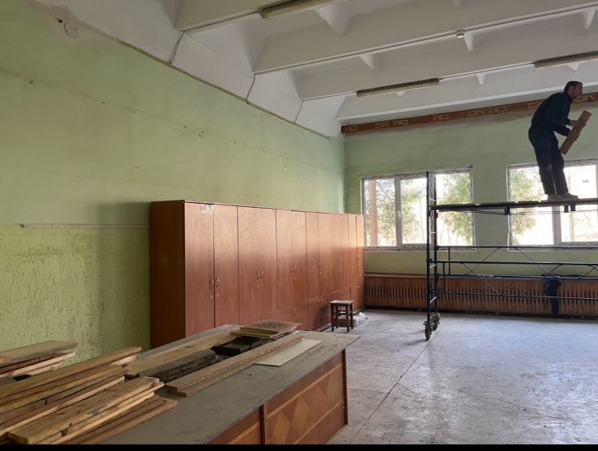
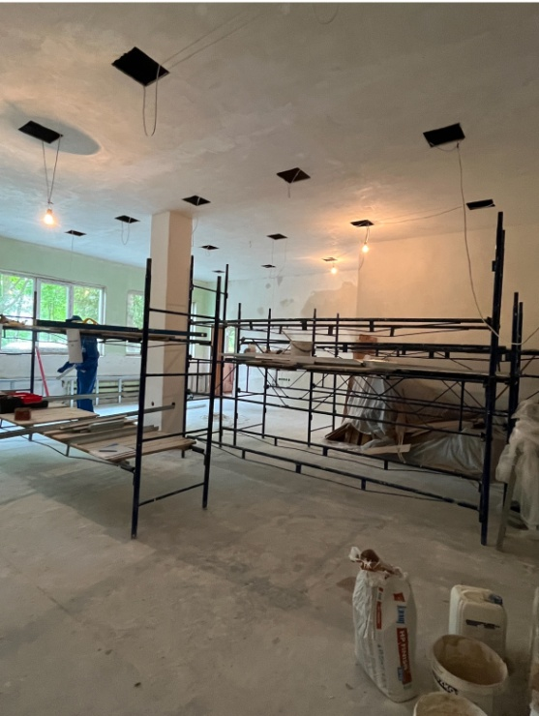
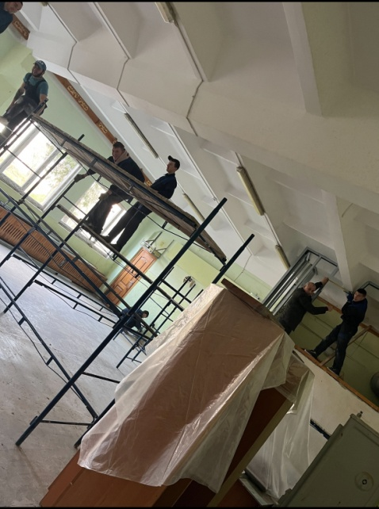
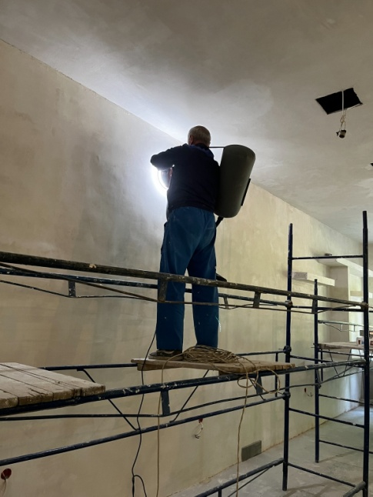
2023 р. Ремонтні роботи в майстерні “Столярних робіт”

Slide 13
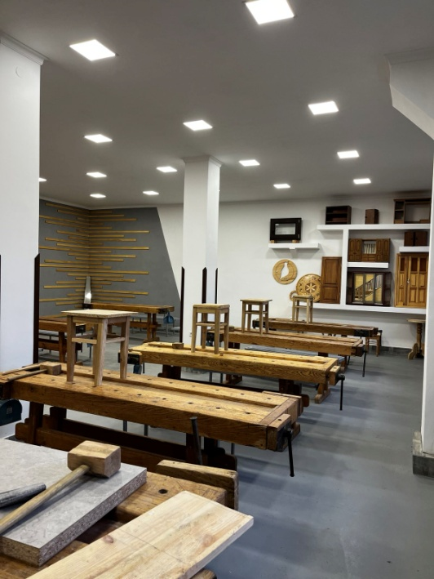
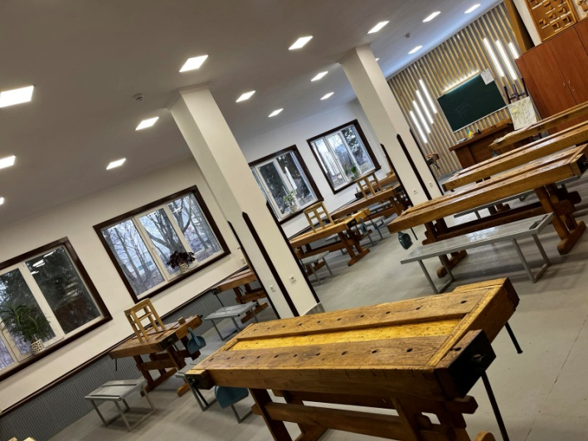
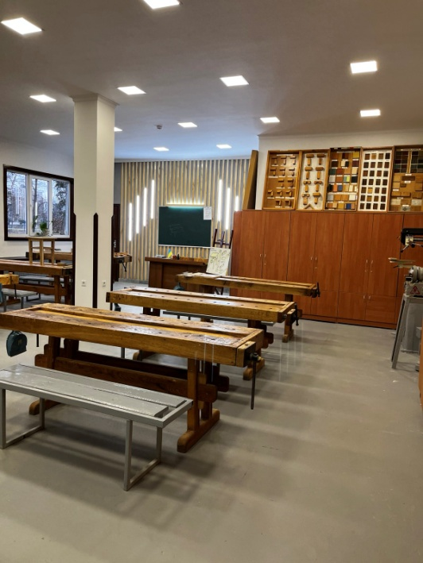
2023 р. Ремонтні роботи в майстерні “Столярних робіт”

Slide 14
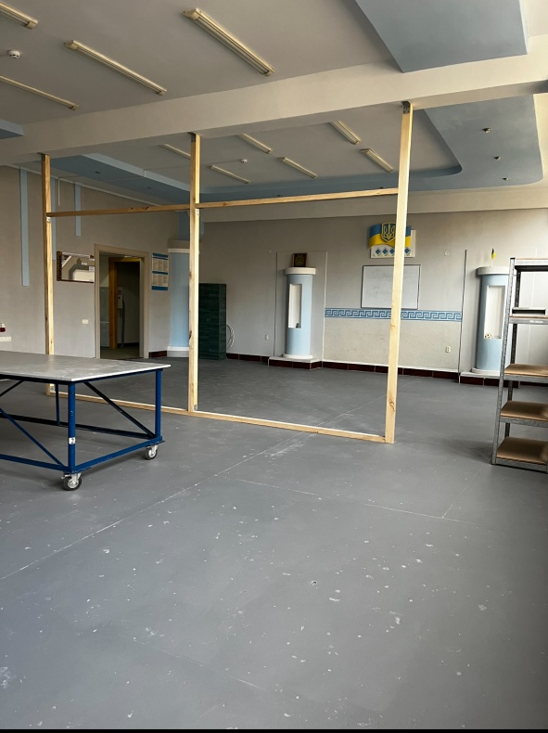
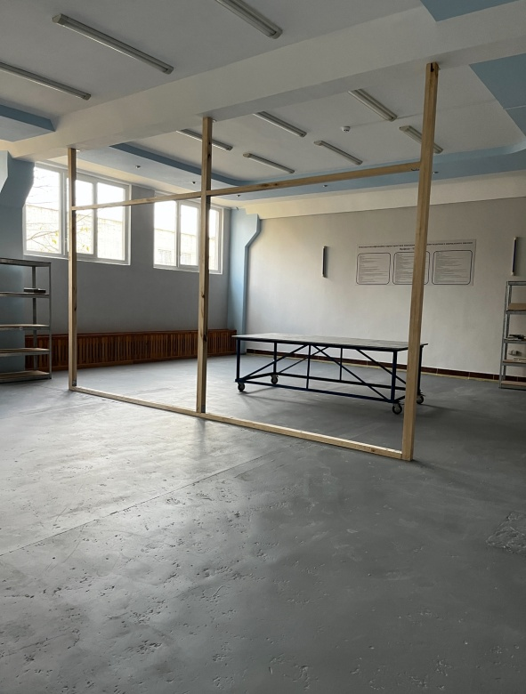
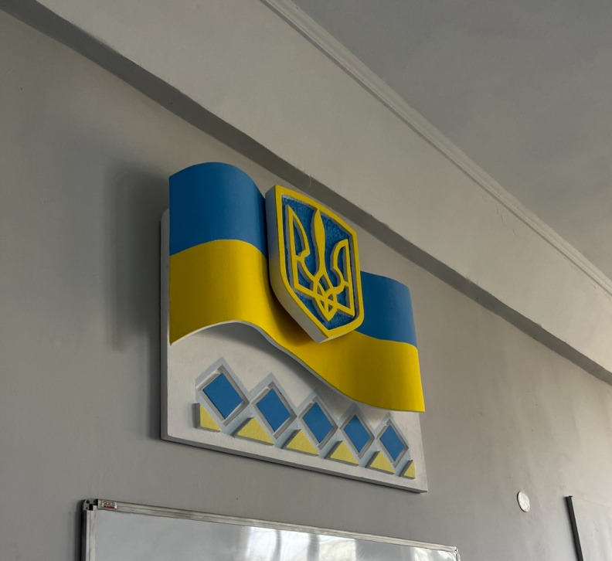
2023 р. Ремонтні роботи в майстерні “Штукатурних робіт”

Slide 15
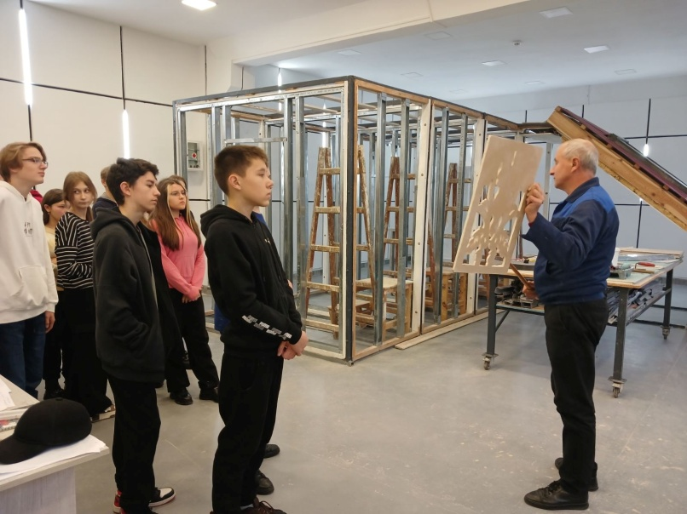
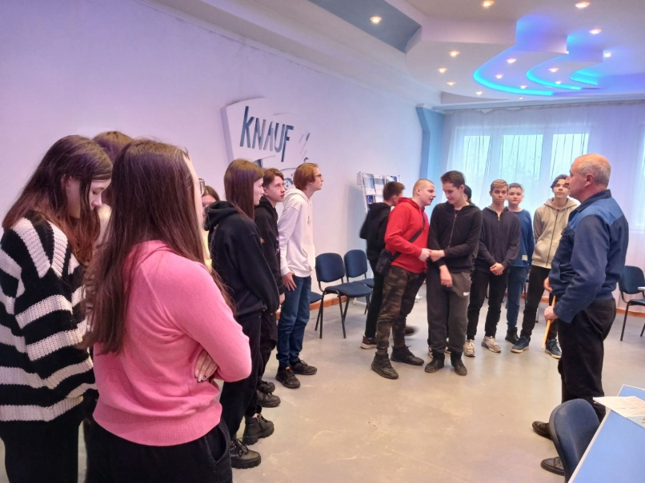
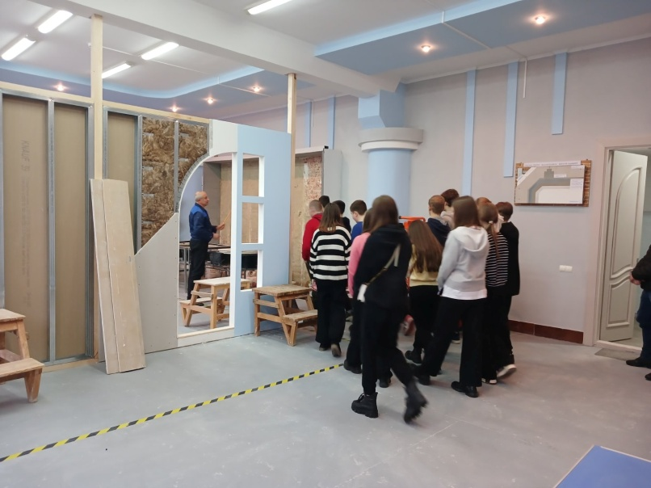
Профорієнтаційні робота серед учнів шкіл.

Slide 16
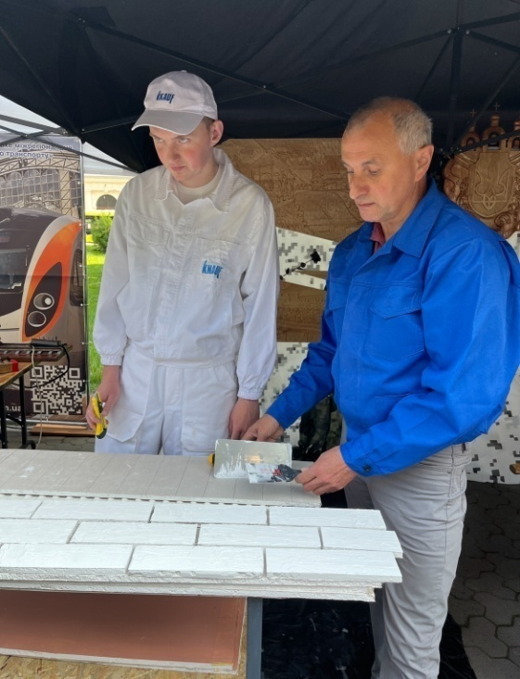
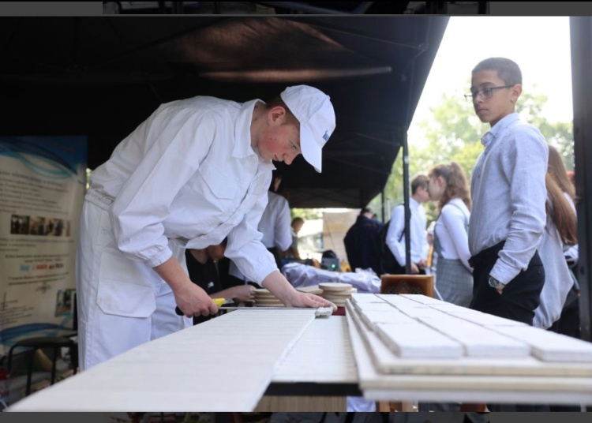
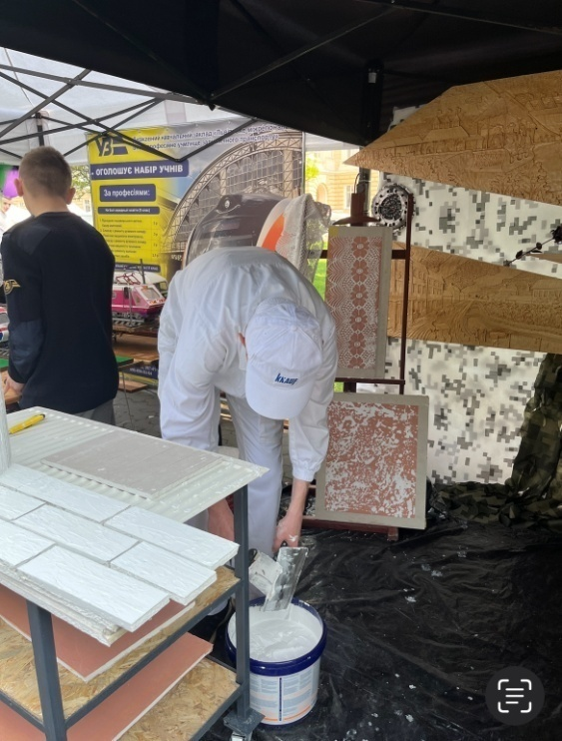
Участь в форумі “Ярмарок професій”

Slide 17
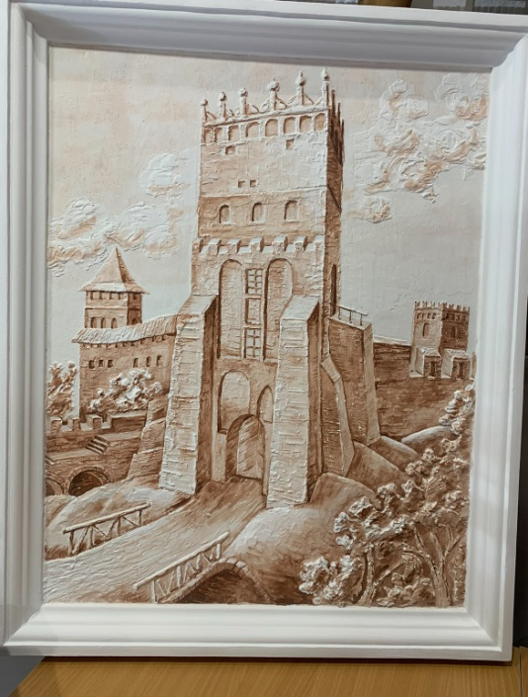
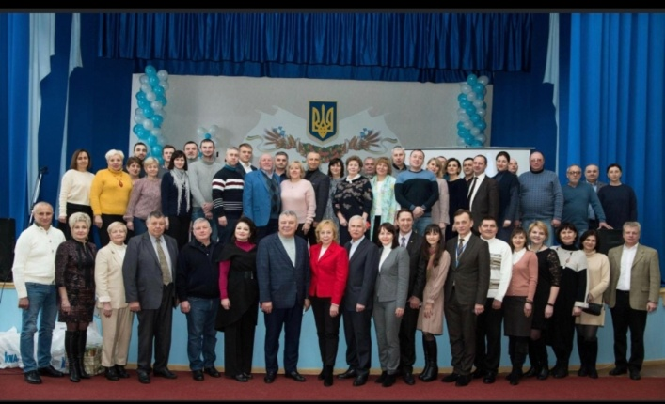
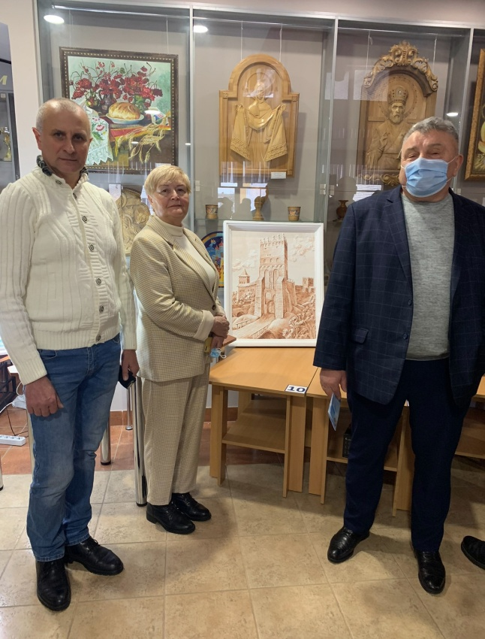
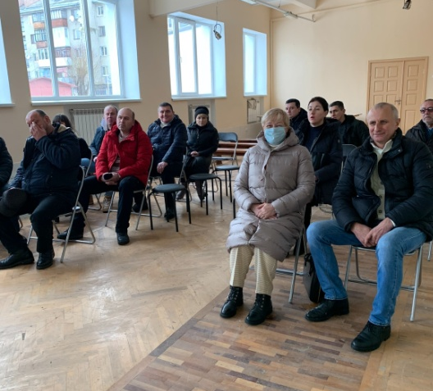
Семінар практикум м.Луцьк 02.02.2022

Slide 18
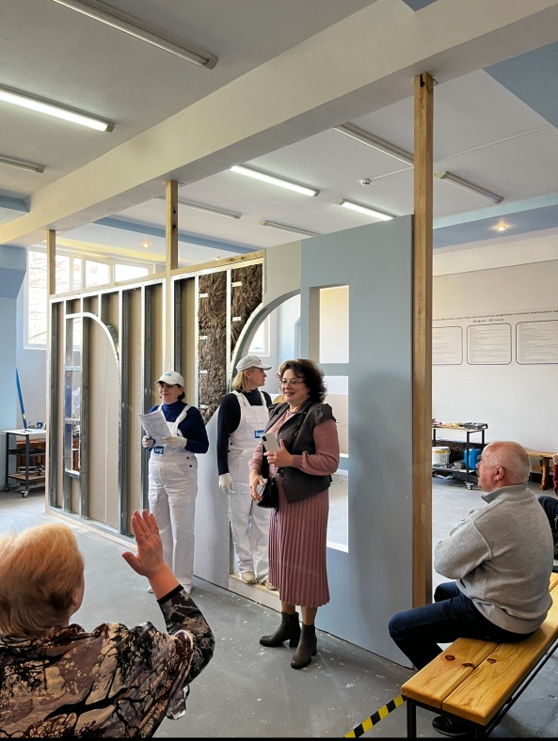
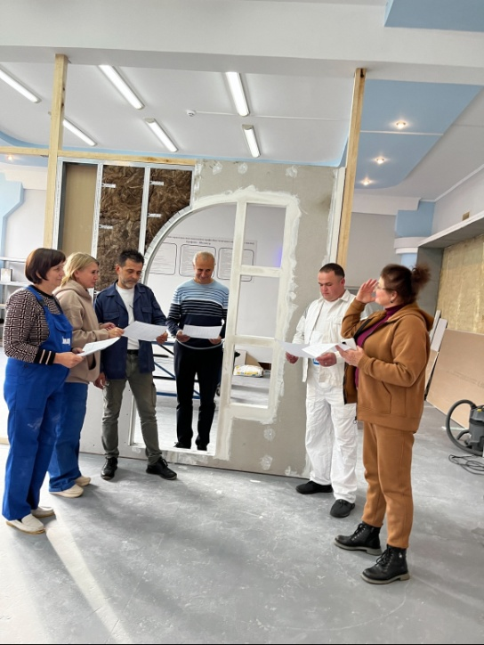
Семінар практикум м.Львів 07.11.2023 - 10.11.2023

Slide 19
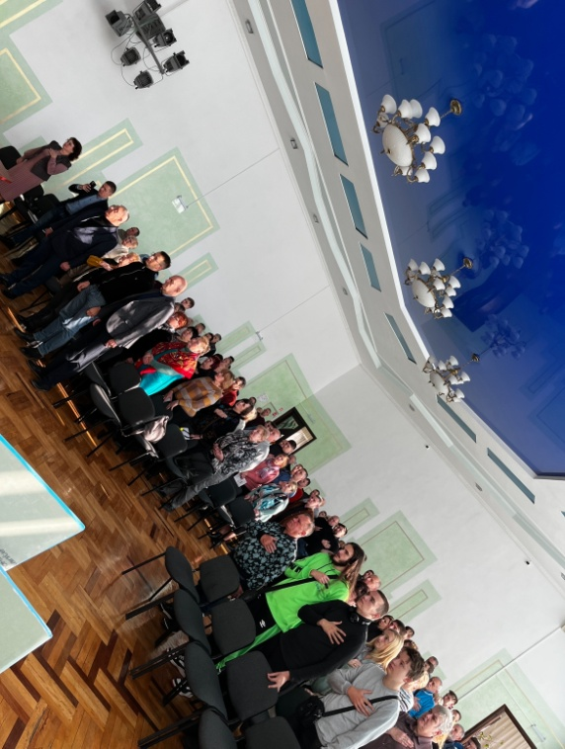
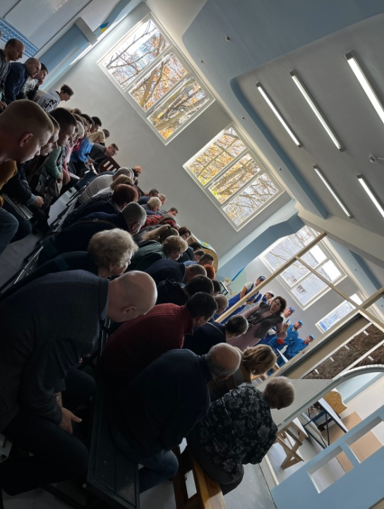
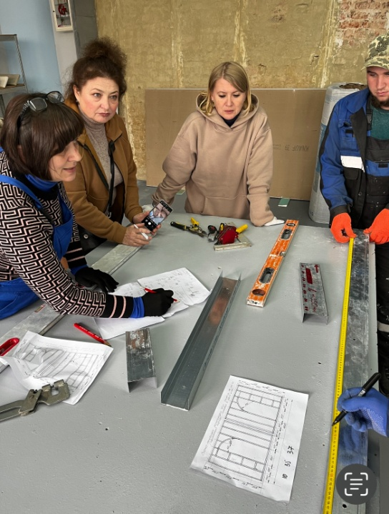
Семінар практикум м.Львів

Slide 20
Заходи проведені в навчальному закладі у 2021 - 2023 році.
Проведення бінарного уроку: “Виконання календарного графіку виконання робіт з шпаклювання поверхонь обличкованих ГКП”
Відкритий урок виробнчого навчання “Способи нанесення штукатурних розчинів на поверхню стін при покращеному штукатуренні цегляної поаерхні”
Майстер-клас: “Правила підготовки ГКП до монтажу. Вибір профілів для систем KNAUF”
Майстер-клас: “Види штукатурок. Приготування розчнів. Нанесення штукатурних розчинів на поверхні”
Відкритий урок на тему: “Технологія влаштування штукатурного покриття механізованим способом з використанням штукатурної машини”
Конкурс фахової майстерності на тему: “ Монтаж пристінного облицювання на металевому каркасі серії W625”
Семінар-практикум “Улаштування каркасно-обшивочних конструкцій гіпсокартонних перегородок з використанням комплектних систем KNAUF”
Бінарний урок на тему: “Опорядження мансардного приміщення за технологіями KNAUF”

Slide 21
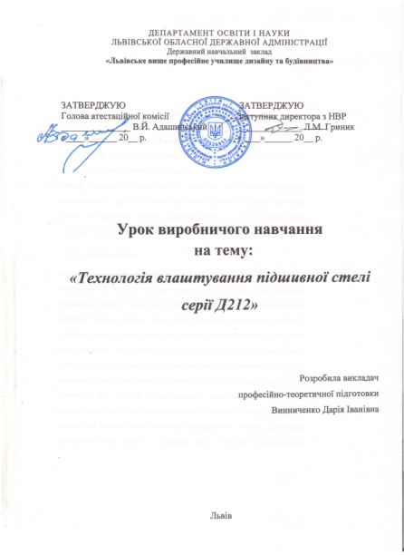
Відкриті уроки з виробничого навчання та спецтехнології

Slide 22
Протокол засідання атестаційної комісії атестації навчально-практичного центру фірми KNAUF

Slide 23
Дякуємо фірмі KNAUF за співпрацю та підтримку у підготовці кваліфікованих робітників

